Slide 1
Luyện tập tả cảnh
Tuần 2 tiết 1

Slide 2

Cấu tạo của bài văn tả cảnh?
KHỞI ĐỘNG
Bài văn tả cảnh thường có ba phần:
Mở bài: Giới thiệu bao quát về cảnh sẽ tả.
Thân bài: Tả từng phần của cảnh hoặc sự thay đổi của cảnh theo thời gian.
Kết bài: Nêu nhận xét hặc cảm nghĩ của người viết.

Slide 3

MỤC TIÊU
Phát hiện được những hình ảnh đẹp trong bài văn tả cảnh: Chiều tối
1
Biết chuyển một phần của dàn ý đã lập trong tiết học trước thành một đoạn văn tả cảnh một buổi trong ngày.
2
Lập được dàn ý bài văn tả cảnh từ những điều quan sát được và trình bày theo dàn ý.

Slide 4
Bài 1: Tìm những hình ảnh em thích trong mỗi bài văn dưới đây:
Gợi ý
Những sự vật nào trong cảnh rừng trưa được tác giả chọn tả?
Em thích hình ảnh nào trong bài Rừng trưa? Vì sao em thích?
Những hình ảnh đó giúp em cảm nhận được điều gì về cảnh rừng buổi trưa?
Em học tập được điều gì qua cách viết văn của tác giả?
Notes:
Cho HS trao đổi nhóm 4
Câu 3: Rừng tràm vào buổi trưa mang vẻ đẹp uy nghi và tráng lệ dưới ánh mặt trời vàng óng. Vẻ đẹp của sự hài hoà giữa âm thanh, hương vị và màu sắc của thiên nhiên trong khu rừng vào buổi trưa.
Câu 4: Cách chọn lọc chi tiết tiêu biểu, cách sử dụng các biện pháp nghệ thuật làm cho hình ảnh miêu tả thêm chân thực, rõ nét, sinh động, hấp dẫn.

Slide 5

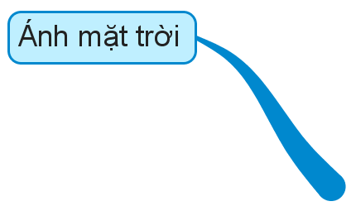

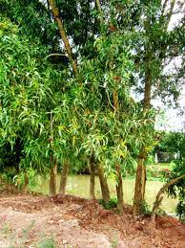




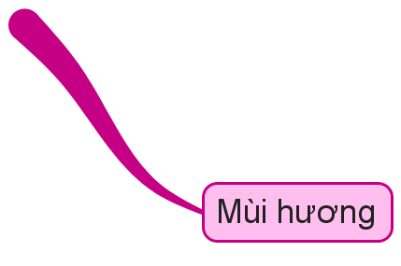
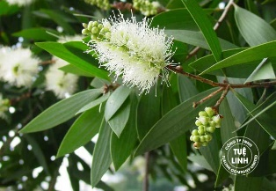
Những sự vật nào trong cảnh rừng trưa được tác giả chọn tả?
Cây thân gỗ cao từ 2m đến 30m, xuất hiện rất nhiều ở miền Nam. Lá chứa nhiều tinh dầu, có mùi thơm, tính ấm, vị hơi cay chát, dùng làm dầu xoa giúp hoạt huyết, giảm đau, …Gỗ dùng để đóng đồ. Rừng tràm có vai trò lớn trong việc cân bằng sinh thái và bảo vệ môi trường.

Slide 6
Trong cái nắng chói chang, dữ dội làm cho “ biển lá xanh rờn đã bắt đầu ngả sang màu úa” bị hun nóng, cây tràm vẫn sống, sống oai hùng, thân cây vươn lên trời cao, hương tràm cũng ngát dậy, đầy sức sống.
Hình ảnh những bông hoa nhiệt đới thật đẹp. Trong cái nắng hầm hập buổi trưa, những bông hoa nhiệt đới nhỏ bé vẫn nở sặc sỡ, lộng lẫy khoe sắc, tỏa hương ngào ngạt làm cho khu rừng thêm sống động, tràn đầy sức sống.

Slide 7
Bài 1: Tìm những hình ảnh em thích trong mỗi bài văn dưới đây:
Gợi ý
Những sự vật nào trong cảnh Chiều tối được tác giả chọn tả?
Em thích hình ảnh nào trong bài Chiều tối ? Vì sao em thích?
Những hình ảnh đó giúp em cảm nhận được điều gì về cảnh chiều tối?
Em học tập được điều gì qua cách viết văn của tác giả?
Notes:
Cho HS trao đổi nhóm 4
Câu 3: Sự chuyển giao giữa hiều và tối thể hiện rõ qua sự chuyển dịch của ánh sáng và bóng tối trong khoảnh khắc ngày tàn, hoàng hôn và chập tối. Bước đi của thời gian lúc chiều tối thật nhẹ và êm.
Câu 4: Cách lựa chọn chi tiết tiêu biểu, cách quan sát tinh tế, dùng từ chính xác, sử dụng biện pháp nhân hóa để làm nổi bật sự chuyển giao giữa chiều và tối, khiến ta như được chiêm ngưỡng bức tranh giản dị mà đầy thú vị về ánh sáng và bóng tối lúc hoàng hôn.

Slide 8



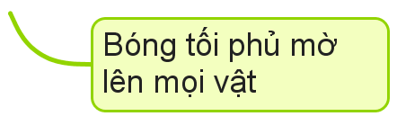
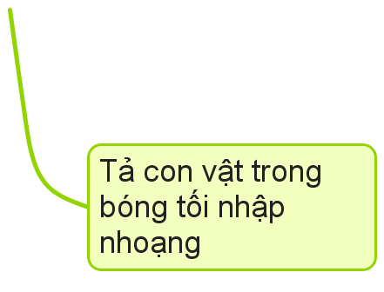
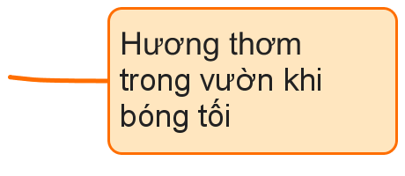

Slide 9
Hương vườn đã được tác giả nhân hóa như một chú bé tinh nghich “rón rén” bước ra, sau một lúc dường như đã quen với bóng tối chú “tung tăng” cùng ngọn gió, ung dung nhảy trên cỏ, và thoải mái “trườn” theo nhưng cành cây. Hình ảnh nhân hóa thật gợi cảm.
- Trong bài Chiều tối, tác giả đã tả cảnh theo trình tự nào?
Bài Chiều tối, tác giả tả cảnh theo sự thay đổi của thời gian, tập trung tả sự chuyển giao giữa chiều và tối.

Slide 10
MỤC TIÊU
Phát hiện được những hình ảnh đẹp trong 2 bài văn tả cảnh: Rừng trưa, Chiều tối
1
Biết chuyển một phần của dàn ý đã lập trong tiết học trước thành một đoạn văn tả cảnh một buổi trong ngày.
2
Lập được dàn ý bài văn tả cảnh từ những điều quan sát được và trình bày theo dàn ý.

Slide 11
Bài 2: Dựa vào dàn ý đã lập ở tuần 1, em hãy viết đoạn văn tả cảnh một buổi sáng (hoặc trưa, chiều) trong vườn cây ( hay trong công viên, trên đường phố, trên cánh đồng, nương rẫy)
Gợi ý:
Xác định chọn phần nào trong dàn ý để viết thành đoạn văn, xác định nội dung đoạn sẽ viết.
Lựa chọn hình ảnh tiêu biểu làm nổi bật cảnh định tả
Lựa chọn từ ngữ gợi tả được màu sắc, âm thanh, hình dáng…của những sự vật được chọn tả.
Sự vật chi tiết nào có thể chọn tả theo cách so sánh, nhân hóa?
Trình bày theo cấu tạo của đoạn văn.

Slide 12
TIÊU CHÍ ĐÁNH GIÁ
Đủ cấu tạo 3 phần của đoạn văn, rõ nội dung của đoạn.
Chọn được các chi tiết tiêu biểu của cảnh ở thời điểm miêu tả, tả theo trình tự hợp lí.
Sử dụng được các biện pháp nghệ thuật so sánh, nhân hoá làm cho hình ảnh miêu tả sinh động, gợi cảm.

Slide 13
MỤC TIÊU
Phát hiện được những hình ảnh đẹp trong 2 bài văn tả cảnh: Rừng trưa, Chiều tối
1
Biết chuyển một phần của dàn ý đã lập trong tiết học trước thành một đoạn văn tả cảnh một buổi trong ngày.
2
Lập được dàn ý bài văn tả cảnh từ những điều quan sát được và trình bày theo dàn ý.

Slide 14
HOẠT ĐỘNG NỐI TIẾP
Tập viết các đoạn còn lại của bài văn tả cảnh mà em chọn.
Học tập cách quan sát, lựa chọn chi tiết, cách viết đoạn văn giàu hình ảnh để vận dụng vào viết văn tả cảnh.
Chuẩn bị BS: Luyện tập làm báo cáo thống kê: Chuẩn bị các số liệu cho BT 2. Thay cột cuối bằng: HS HT xuất sắc các nội dung học tập và rèn luyện.

Slide 15
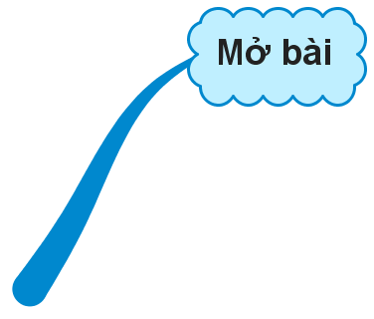


Nắng bắt đầu…cuối cùng.
Trong những bui cây … lặng êm.
Câu cuối cùng.

